Slide 1
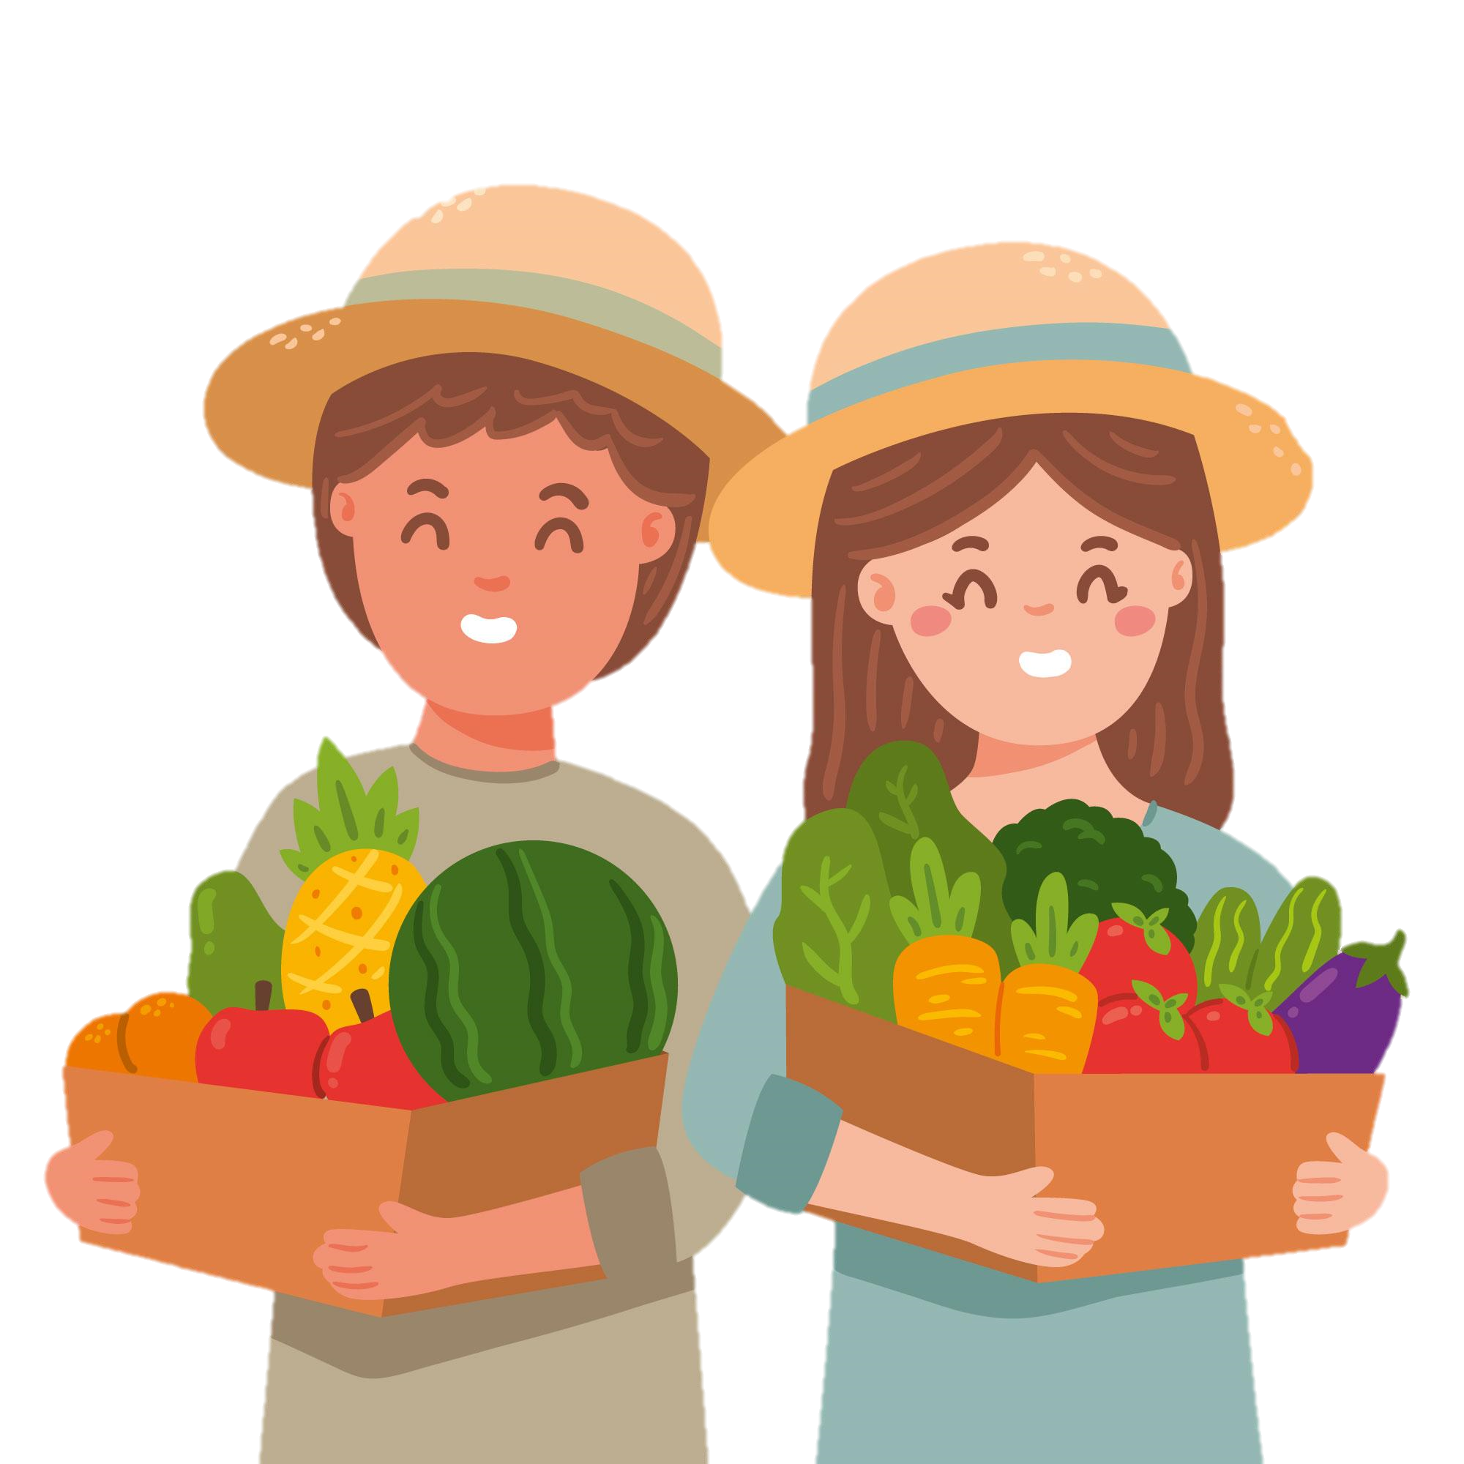
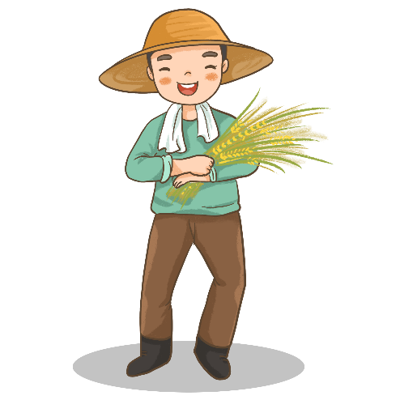
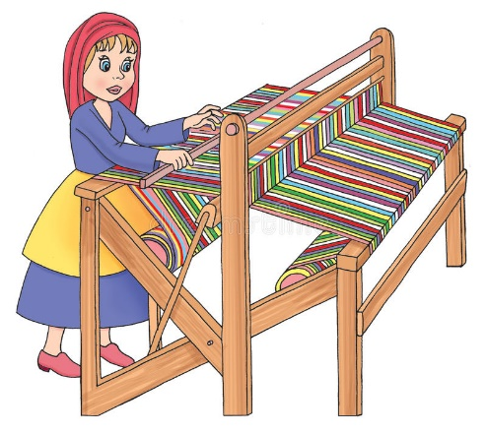

Slide 2
1. Công việc của chị lao công là gì?
2.Việc làm đó giúp ích gì cho cuộc sống của chúng ta?
3. Để cho đường phố luôn sạch đẹp thì chị lao công đã phải làm việc trong điều kiện như thế nào?

Slide 3
video

Slide 4
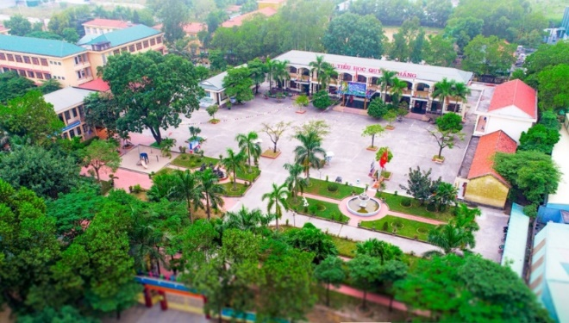
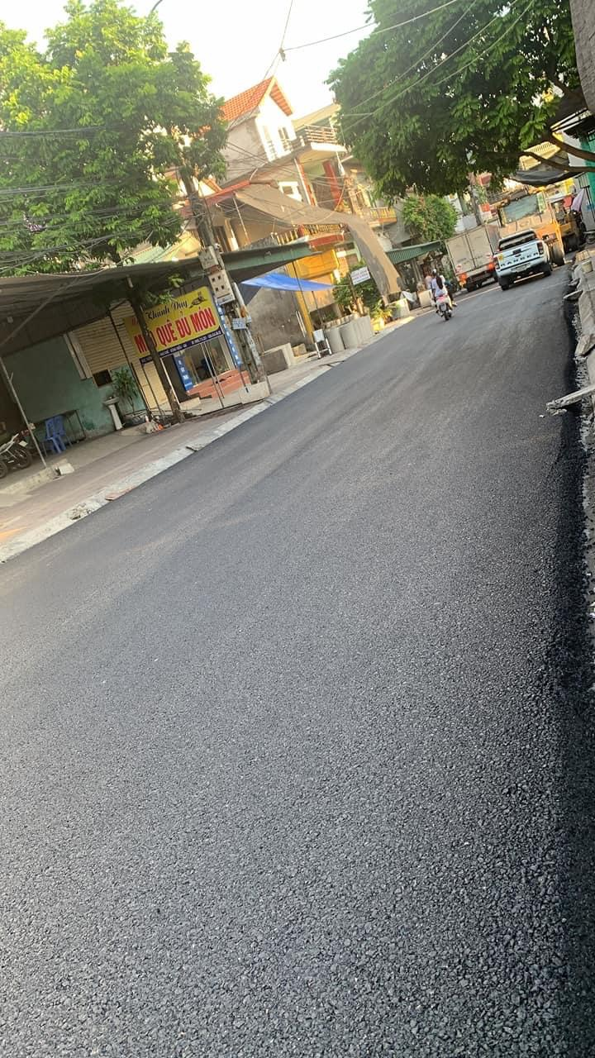
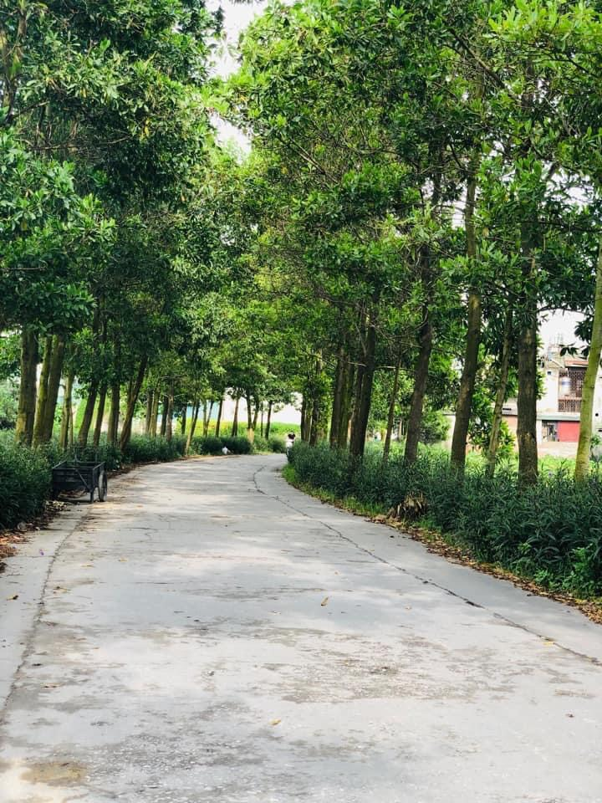

Slide 5
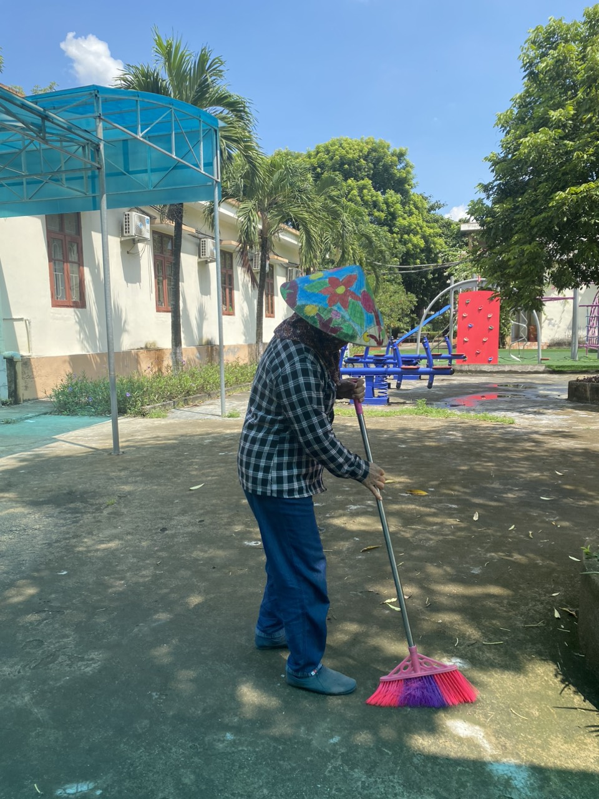
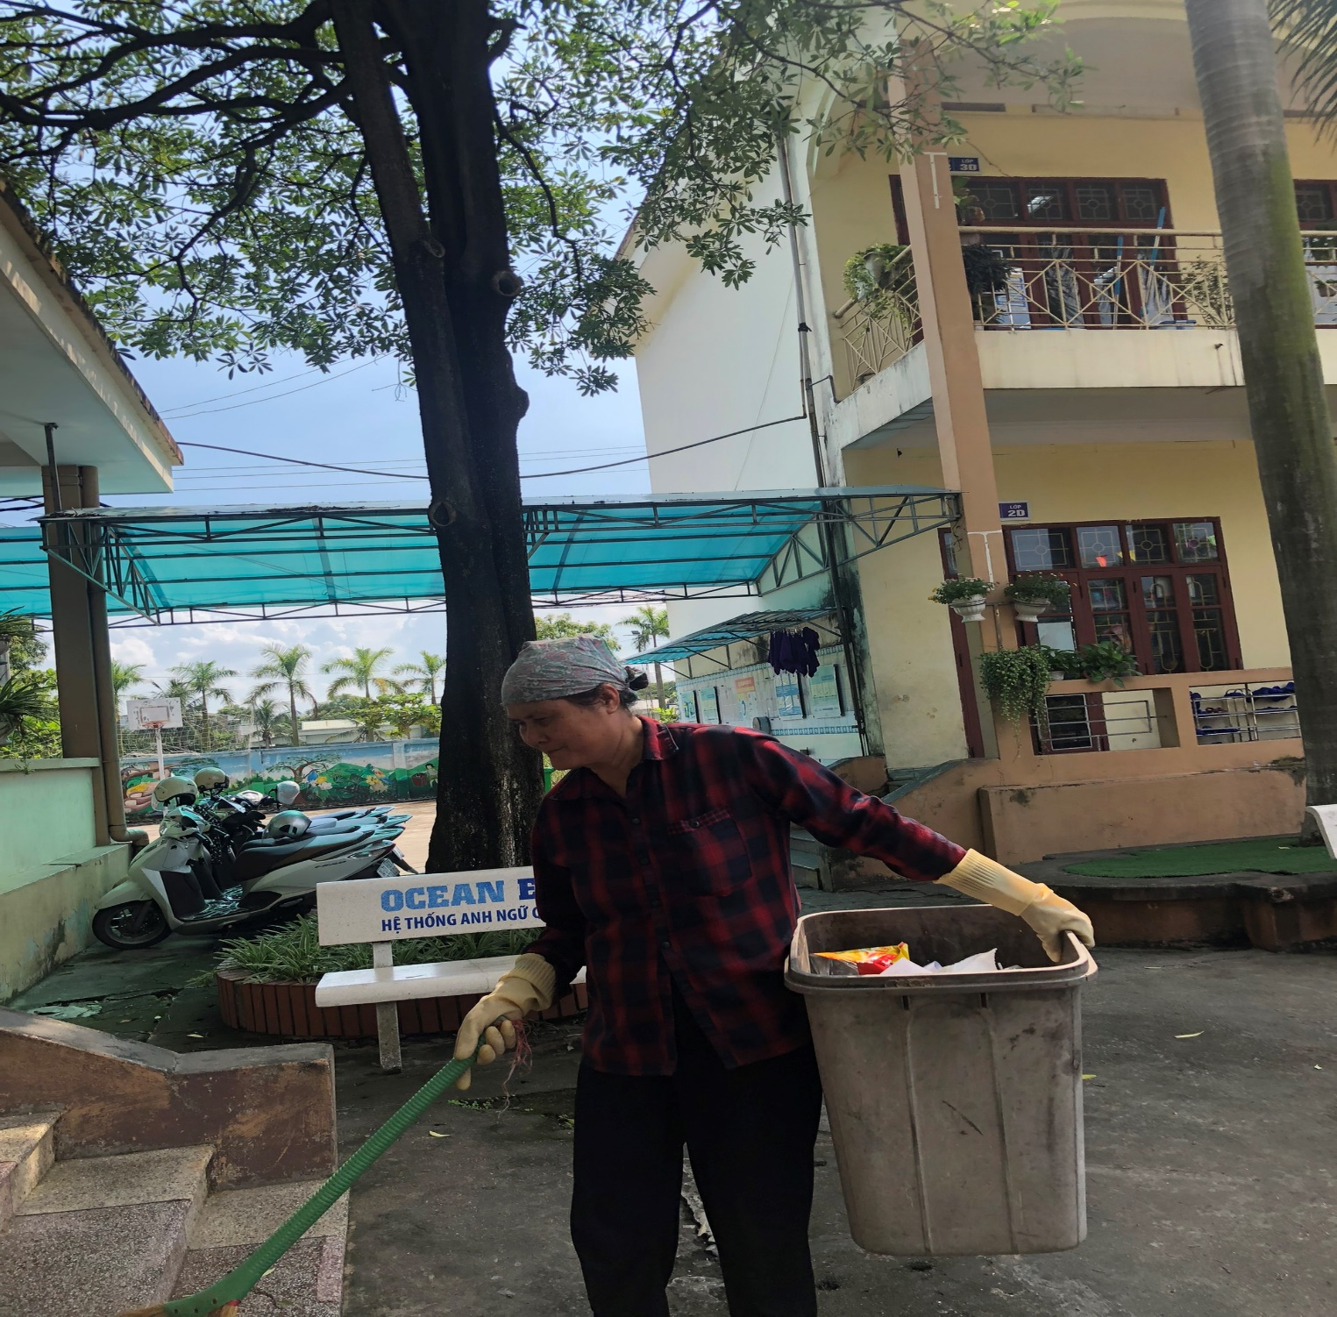

Slide 6
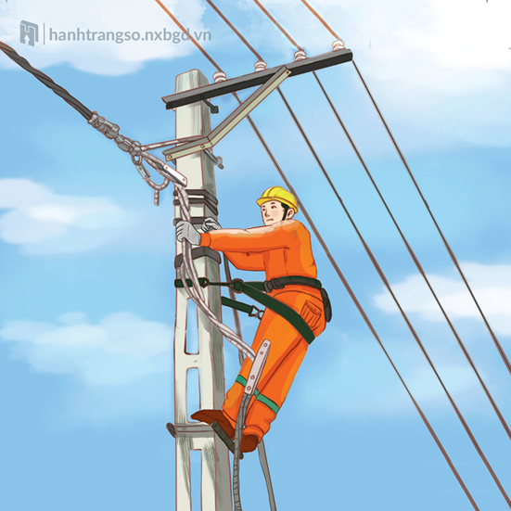
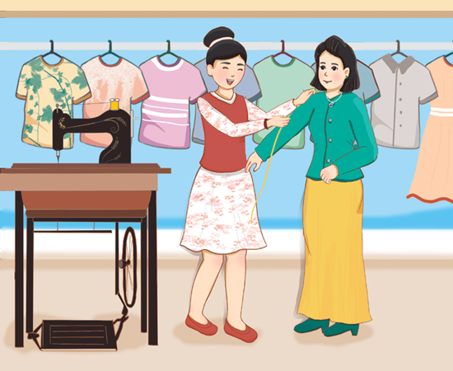
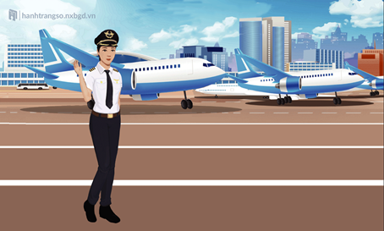
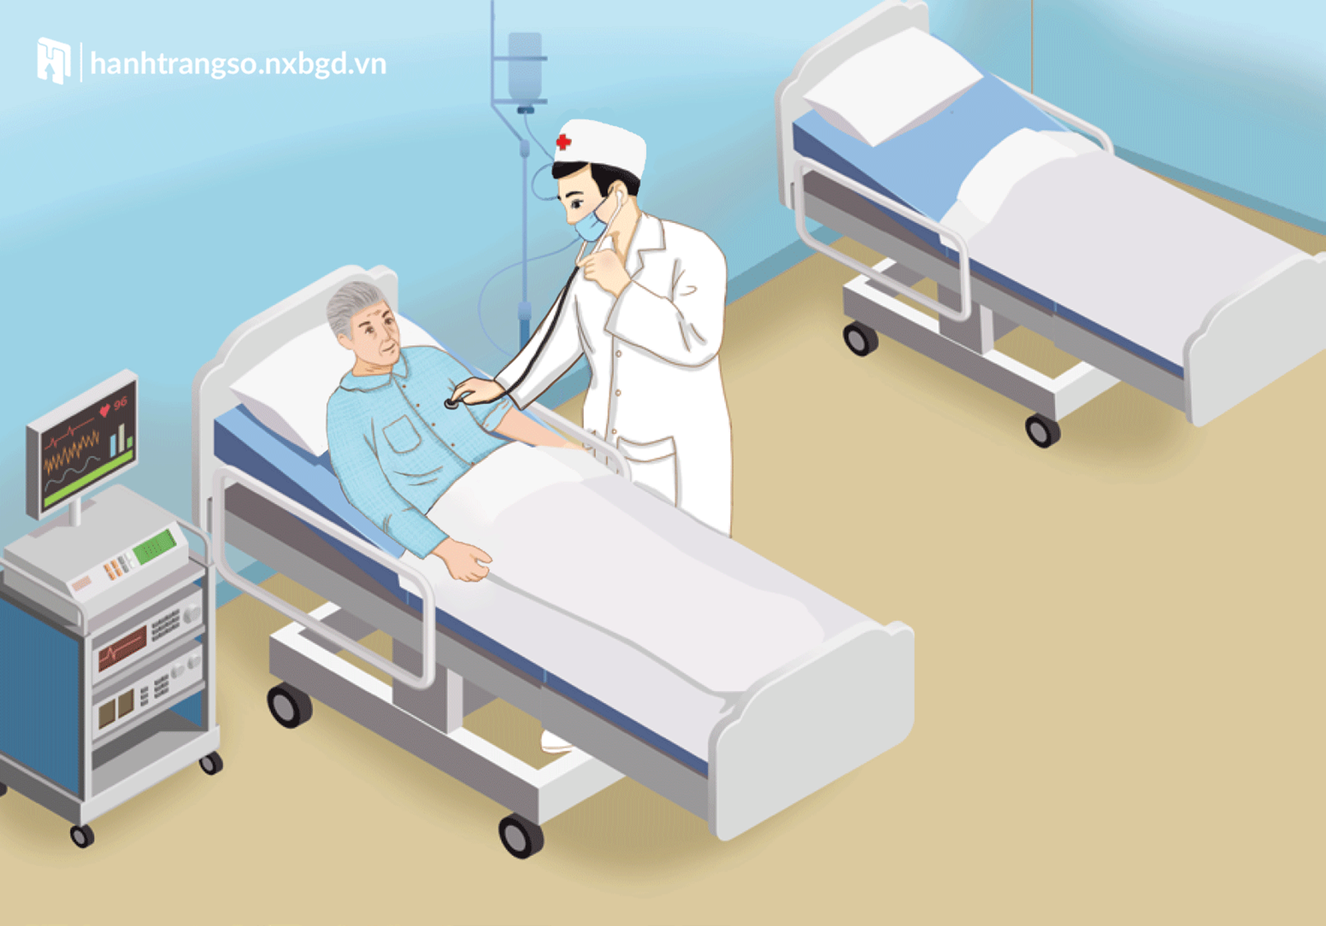
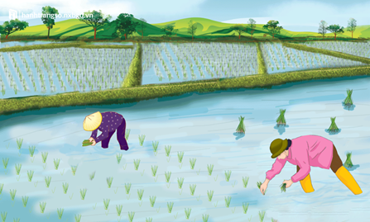
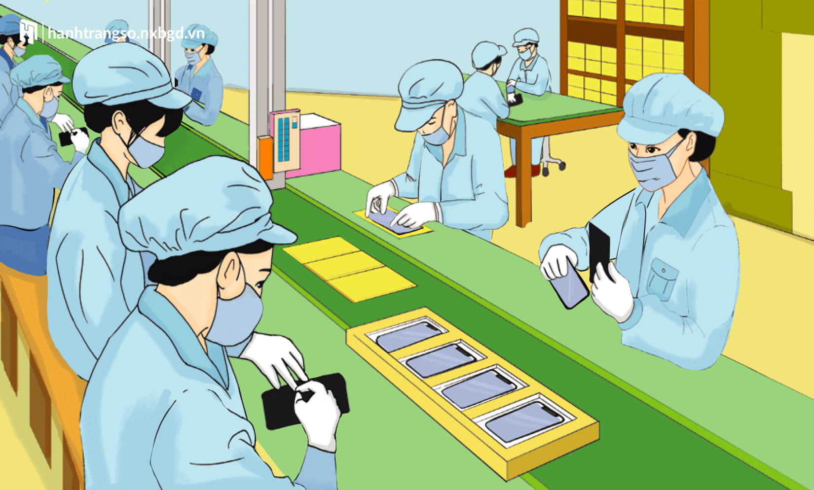
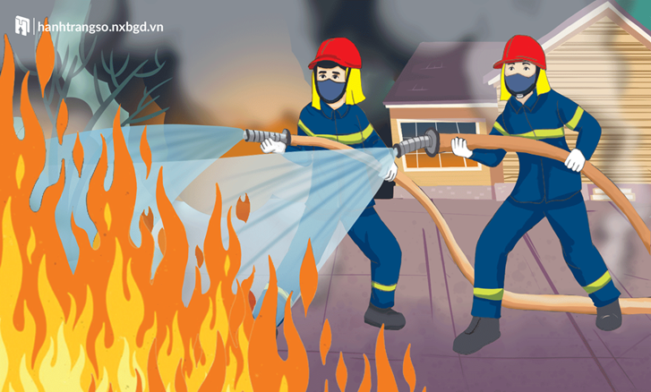

Slide 7
NGƯỜI LAO ĐỘNG
BIẾT ƠN
TÔN TRỌNG

Slide 12
Đáp án: Y tá

Slide 13
Đáp án: Nhà báo

Slide 14
Đáp án: Đầu bếp

Slide 15
ĐÂY LÀ NGHỀ GÌ?
Đáp án: Kiến trúc sư

Slide 16
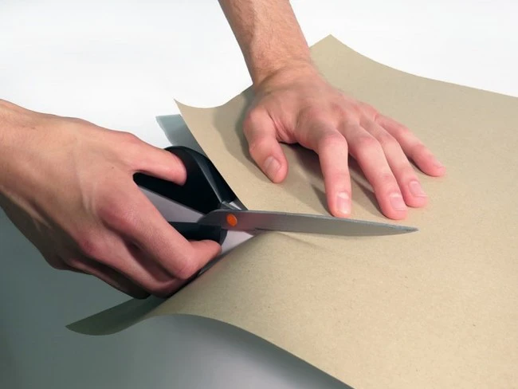
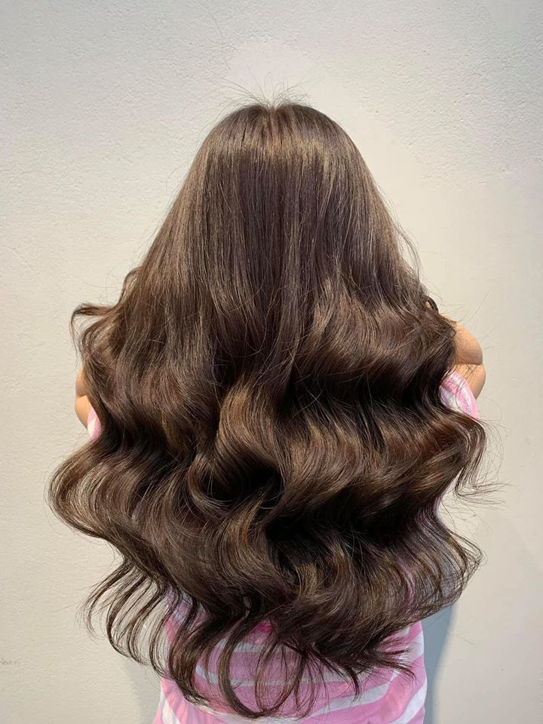
Đáp án: Thợ cắt tóc

